Slide 1
Che cos’è la PAURA

Slide 2
Il vocabolario definisce la PAURA
Stato emotivo di repulsione e di apprensione in prossimità di un vero o presunto pericolo.
Ovvero una condizione mentale, può essere definita anche per gradi che corrispondono rispettivamente a:
timore, ansia, paura, fobia, panico, terrore ed orrore

Slide 3
L’arte ha saputo rappresentare queste emozioni producendo opere di grande bellezza

Slide 4
L’urlo di Edvard Munch 1893 Olio, tempera e pastello
Com’è raffigurato questo essere umano?
È un uomo o una donna?
Di che colore è la sua carnagione?
Come sono i suoi lineamenti?
Come è disegnato lo sfondo?
Perché si intitola l’urlo?
Che sentimento raffigura:
panico, timore, ansia, paura, fobia, panico, terrore ed orrore…
8. Come sono i colori?

Slide 5
Campo di grano con volo di corvi di Vincent van Gogh 1890 Olio su tela
Che clima raffigura il cielo
Come sono i colori
Come sono le pennellate
Perché non ha inserito dei personaggi fai delle ipotesi.
Che sentimento raffigura: panico, timore, ansia, paura, fobia, terrore ed orrore….

Slide 6
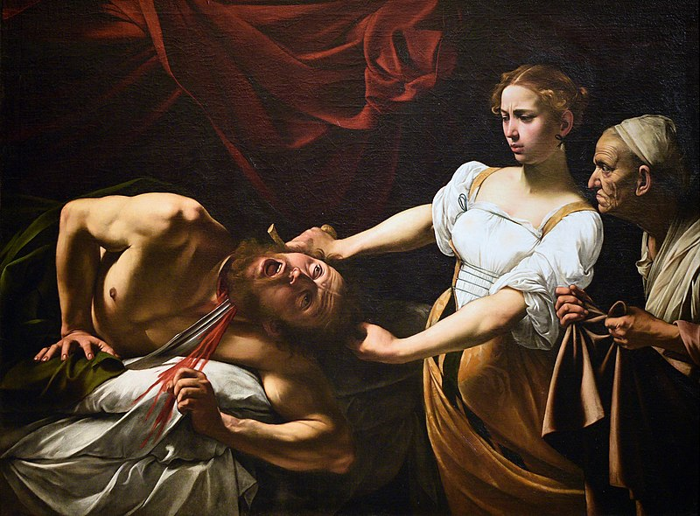
Giuditta e Oloferne di Caravaggio 1602 Olio su tela
Giovane e ricca vedova di Betulia, Giuditta, quando ormai la città, giunta allo stremo delle sue forze, sta per arrendersi a Oloferne, generale di Nabucodonosor che l'assedia da tempo, passa accompagnata da una schiava e splendidamente abbigliata nel campo nemico: vi è ben accolta dallo stesso Oloferne colpito dalla sua bellezza. Ma, una notte, mentre il generale giace nella sua tenda oppresso dal vino, Giuditta gli taglia la testa e la porta, involta in un panno, nella città. I cittadini sono tanto rincuorati che fanno una sortita, sconfiggendo gli Assiri sconvolti dalla morte del generale.
(Treccani)

Slide 7
Giuditta e Oloferne Caravaggio 1602 Olio su tela
Sentimenti differenti sono raffigurati da Caravaggio:
panico, timore, ansia, paura, fobia, terrore, orrore, disgusto
Prova a cogliere quelli dei tre personaggi.
Come ha fatto a raffigurarli, che espressioni che posture assumono i personaggi?
Come usa la luce?

